Slide 2
Savremeni kriterijumi za dijagnozu Klinički izolovanog sindroma i relapsno remitentne MS
Šarlota Mesaroš
Klinika za neurologiju KCS

Slide 3
DIJAGNOZA MS
Ne postoji nijedna dovoljno specifična klinička karakteristika bolesti!
nijedan dovoljno specifičan dijagnostički test za potvrđivanje dijagnoze MS!
Integracija tipičnih kliničkih i parakliničkih karakteristika za dokazivanje diseminacije u vremenu i u prostoru.

Slide 4
DIJAGNOZA MS
Tipična klinička slika za MS!
Potvrda diseminacije u vremenu!
Potvrda diseminacije u prostoru!
Ne sme postojati drugo, bolje objašnjenje za kliničku sliku!
✓ Isključiti sve druge bolesti koje klinički i radiološki imitiraju MS!
✓ Ako su MR ili likvor normalni: DIFERENCIJALNA DIJAGNOZA!
→ Textovi
textovi
Poser et al, Ann Neurol 1983, McDonald et al., Ann Neurol, 2001, Polman et al., Ann Neurol 2005, 2011

Slide 5
Text
DIJAGNOSTIČKA POMOĆ: KLINIČKI I PARAKLINIČKI ZNACI ATIPIČNI ZA MS
Klinički
Paraklinički
Charil et al., Lancet Neurology 2006, Miller et al., Mult Scler 2008

Slide 6
TIPIČNI SIMPTOMI ZA MS
Retrobulbarni neuritis
Lezije kranijalnih nerava
Moždano stablo
Piramidni znaci
Cerebelarni znaci
Senzitivni simptomi
Sfinkteri
Paroksizmalni simptomi
Kognitivni deficit
Epileptični napadi

Slide 7
KLINIČKI ZNACI
TIPIČNI/ATIPIČNI ZA MS
TIPIČNI | RETKO, ALI SE MOGU JAVITI U MS | ATIPIČNI I NEOČEKIVANI ZA MS
OPTIČKI ŽIVAC
Unilateralni optički neuritis | Bilateralni i istovremeni optički neuritis | Progresivna optička neuropatija
Bol pri pokretanju očnih jabučica | Bez bola | Težak, kontinuiran orbitalni bol
Centralni deo vidnog polja, nekompletan gubitak vida | Potpuno slepilo | Perzistentan gubitak vida
Papila normalna ili blago edematozna | Umeren ili težak edem papile | Neuroretinitis
 | Uveitis (zadnji, blagi) | Uveitis (prednji i težak)
Miller et al., Mult Scler 2008

Slide 8
KLINIČKI ZNACI
TIPIČNI/ATIPIČNI ZA MS
TIPIČNI | RETKO, ALI SE MOGU JAVITI U MS | ATIPIČNI I NEOČEKIVANI ZA MS
KIČMENA MOŽDINA
Parcijalni transverzalni mijelitis | Kompletni transverzalni mijelitis | Sindrom prednje spinalne arterija
Lhermitt | Radikulopatija, arefleksija | Sidnrom caude eqine
Dugi putevi, nishodni gubitak senzibiliteta | Segmenti ispad senzibiliteta za bol i temperaturu | Oštar nivo senzibiliteta koji zahvata sve modaliteta senzibiliteta sa lokalizovanim spinalnim bolom
Utrnulost | Parcijalni Brown-Sequard sindrom | Kompletni Brown-Sequard sindrom
Urgencija i inkontinencija mokrenja, erektilna disfunkcija | Inkontinencija defekacije | Akutna urinarna retencija
Asimetrična progresivna spastična parapareza | Simetrična progresivna spastična parapareza | Progresivna senzorna ataksija
Miller et al., Mult Scler 2008

Slide 9
KLINIČKI ZNACI
TIPIČNI/ATIPIČNI ZA MS
TIPIČNI | RETKO, ALI SE MOGU JAVITI U MS | ATIPIČNI I NEOČEKIVANI ZA MS
MOŽDANO STABLO/CEREBELLUM
Bilateralna internuklearna oftalmoplegija | Unilateralna internuklearna oftalmoplegija | Kompletna spoljna oftalmoplegija, paraliza vertikalnog pogleda
Ataksija i multidirekcionalni nistagmus | Paraliza facijalisa, miokimije mimične muskulature | Lezija n. III
Lezija n. VI | Gluvoća | Progresivna lezija trigeminusa
Trnjenje lica | “Jedan i po” sindrom | Fokalna distonija, tortikolis
 | Trigeminalna neuralgija | Vaskularni sindrom moždanog stabla
 | Paroksizmalni tonični spazmi
Miller et al., Mult Scler 2008

Slide 10
KLINIČKI ZNACI
TIPIČNI/ATIPIČNI ZA MS
TIPIČNI | RETKO, ALI SE MOGU JAVITI U MS | ATIPIČNI I NEOČEKIVANI ZA MS
HEMISFERNI ISPADI
Hemipareza | Epilepsija | Encefalopatija
Kognitivni poremećaji | Hemianopsija | Kortikalno slepilo
Miller et al., Mult Scler 2008

Slide 11
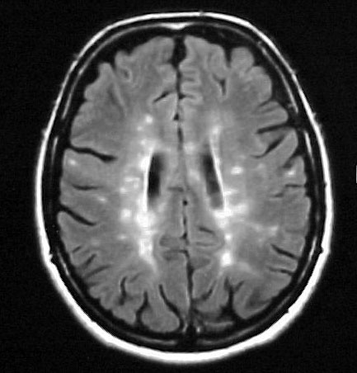
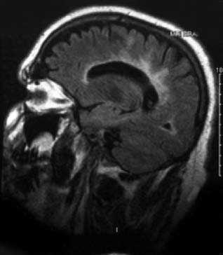
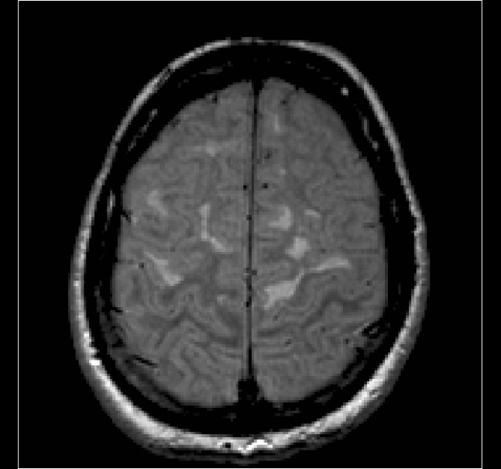
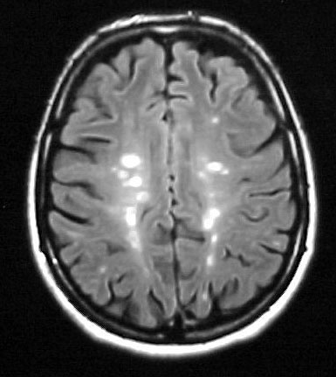
KARAKTERISTIKE PROMENA U MOZGU NA MR
Predilekciona mesta:
Periventrikularno
Infratentorijalno
Corpus callosum (sagitalni)
Jukstakortikalno
Oblik:
iregularan
ovoidne
okrugle
Ivice:
Oštra granica
Distribucija:
asimetrična
Veličina > 3mm

Slide 12
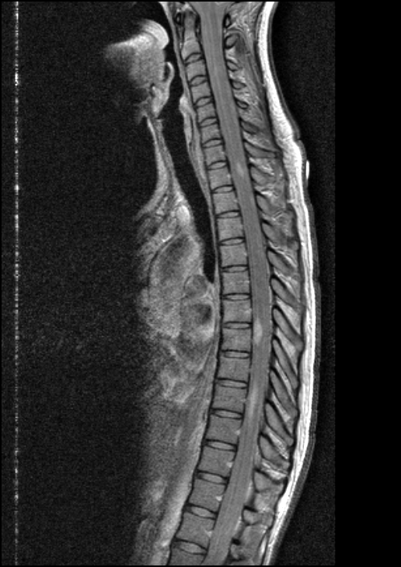
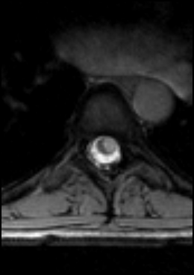
MR KIČMENE MOŽDINE U MS
veličina: < 2 vertebralna segmenta , > 3mm < polovine poprečne površine
lokalizacija: cervikalna> torakalna lateralne + posteriorne kolumne
oblik: cigar-like
prebojavanje kontrastom nije uobičajeno
retko su hipointenzne na T1
retko otok KM (akutna faza), minimalan
Lokalna atrofija u hroničnoj fazi

Slide 13
Normalan nalaz na MR mozga | NMO, akutni transverzalni mijelitis (ATM)
Velike promene | ADEM, Marburg, Ballo, primarni angiitis CNS
Simetrična distibucija lezija | ADEM, adultne forme leukodistrofije
Promene nisu oštro ograničene | ADEM
Nema novih aktivnih promena na sledećim snimcima | ADEM
Zahvaćenost prednjeg temporalnog i donjeg frontalnog režnja | CADASIL
Istovremeno prebojavanje kontrastom svih promena | ADEM, sarkoidoza, primarni angiitis CNS
Multipli infarkti u beloj masi | Vaskultisi, bolest malih KS mozga, primarni angiitis CNS
Punktiformno prebojavanje promena kontrastom | primarni angiitis CNS, sarkoidoza, NeuroBehcet
Dominatna lokalizacija promena na kortiko-subkortikalnom prelazu | Emolijski infarkti, vaskulitis
Multifokalne asimetrične promene na kortiko-subkortikalnom prelazu koje se progresivno povećavaju | PML
Prebojavanje moždanica kontrastom | Sarkoidoza, hroinični meningitis, NeuroBehcet
Velike promene u kičmenoj moždini sa otokom | NMO, ADEM, LETM, SLE

Slide 14
DIJAGNOZA MS
Klinička
DISEMINACIJA U PROSTORU
MR
MS
Klinička
DISEMINACIJA U VREMENU
MR

Slide 15
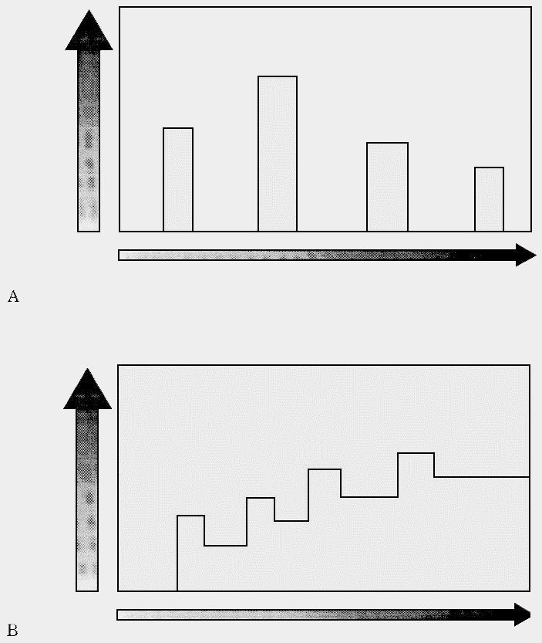
KLINIČKA DISEMINACIJA U VREMENU
REMITENTNA MS
Najmanje 30 dana
Najmanje 24h

Slide 16
ALGORITAM ZA POTVRĐIVANJE DIJAGNOZE RELAPSNO REMITENTNE MS
KLINIČKA PREZENTACIJA | ŠTA JOŠ?
2 ili više ataka Objektivni klinički znaci 2 ili više lezija | NIŠTA*
2 ili više ataka Objektivni klinički znaci 1 lezije | DISEMINACIJA U PROSTORU MR (Swanton i sar., 2006, 2007) ili 2. Sačekati 2. atak koji demonstrira novu lokalizaciju
→ Textovi
textovi
Polman et al. Ann Neurol 2011

Slide 17
MR DISEMINACIJA U PROSTORU
≥ 1 T2 promena u 2/4 tipična regiona za MS
Periventrikularna.
2. Jukstakortikalna.
3. Infratentorijalna.
Kičmena moždina.
MAGNIMS group 2006, 2007
Nije potrebna aplikacija kontrasta!
Ako klinička slika odgovara leziji moždanog stabla ili kičmene moždine promene se ne uzimaju u obzir!

Slide 18
ALGORITAM ZA POTVRĐIVANJE DIJAGNOZE MS POSLE I ATAKA BOLESTI (KLINIČKI IZOLOVANI SINDROM)
KLINIČKA PREZENTACIJA | ŠTA JOŠ?
1 atak Objektivni klinički znaci 2 ili više lezija | DISEMINACIJA U VREMENU: 1. MR diseminacija* ili 2. Čekati 2. atak
1 atak Objektivni klinički znaci 1 lezije (Klinički izolovani sindrom) | DISEMINACIJA U PROSTORU: MR diseminacija* ili Sačekati 2. atak koji demonstrira novu lokalizaciju DISEMINACIJA U VREMENU
→ Textovi
textovi

Slide 19
MR DISEMINACIJA U VREMENU
Istovremeno prisustvo asimptomatske promene koja se prebojava kontrastom i asimptomatske promene koja se ne prebojava kontrastom u bilo kom momentu (i referentni snimak).
2. Nova T2 promena i/ili promena koja se prebojava kontrastom na novom snimku MR bez obzira kada je urađen referentni snimak.
Dijagnoza se može postaviti odmah već kod prvog ataka!

Slide 20
REMITENTNA MS
Pregled likvora nije potreban (diferencijalna dijagnoza).
Evocirani potencijali nisu potrebni.
Dijagnoza se može postaviti pri prvom ataku bolesti.
Ne sme da postoji drugo, bolje objašnjenje za kliničku sliku
Sve bolesti koje dolaze difenerencijalno dijagnostički u obzir se moraju isključiti

Slide 21
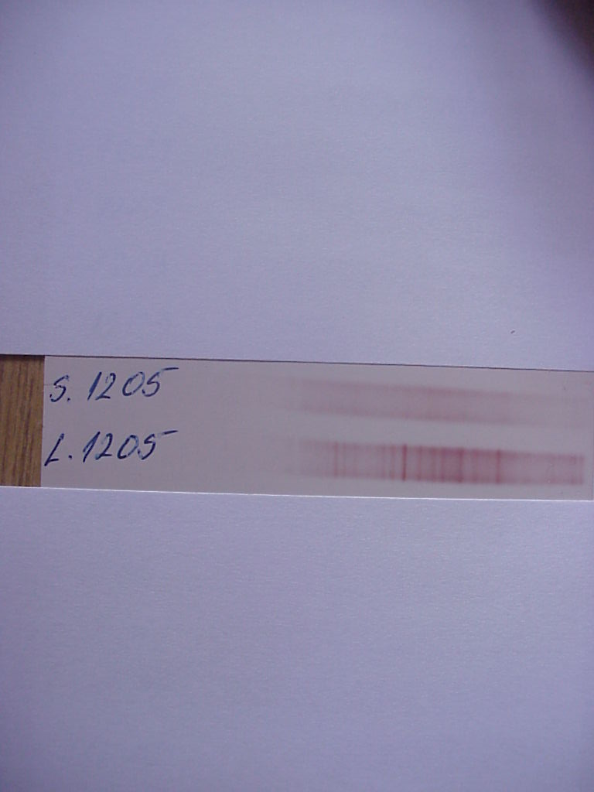
NALAZ U LIKVORU KOD MS
Limfocitna pleocitoza do 50/mm³
Proteini do 1g/l
Glikorahija normalna

Slide 22
DIJAGNOSTIČKE KATEGORIJE
MS
Moguća MS
Nije MS
Ispunjeni kriterijumi diseminacije u vremenu i prostoru.
Ne postoji bolje objašnjenje za klinički sliku
Nisu ispunjena oba kriterijuma
Nije sigurno da ne postoji bolje objašnjenje za klinički sliku
Nijedan kriterijum nije ispunjen

Slide 23
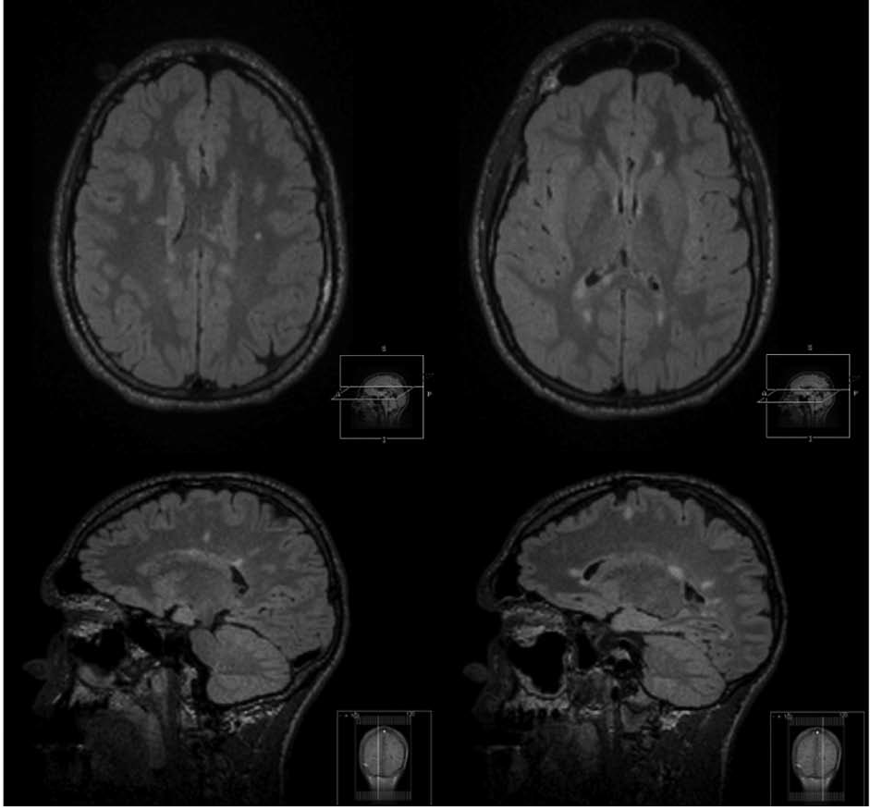
RADIOLOŠKI IZOLOVANI SINDROM (RIS)
neočekivani nalaz na MR mozga koji ukazuje na MS
bez neuroloških smetnji koji ukazuju na MS
normalan neurološki nalaz
nema boljeg objašnjenja za nalaz na MR mozga
Prisustvo promena u beloj masi CNS koje ispunjavaju sledeće kriterijume:
1. ovoidne, jasno ograničene, homogene, sa ili bez zahvaćenosti korpus kalozuma (KK)
2. HIZ T2 promene > 3 mm koje ispunjavanju Barkhofove kriterijume za diseminaciju u prostoru
3. Promene ne odražavaju vaskularne lezije
Normalne socijalne, radne i životne aktivnosti
Ne postoji zloupotreba lekova i drugih psihotropnih supstanci kao i drugih toksina
Ne sme da postoji leukoarajoza ili ekstenzivna patologija bele mase koja ne zahvata KK
Okuda et al., Neurology 2009

Slide 24
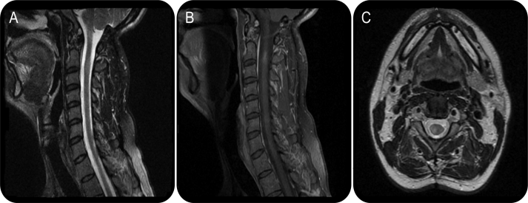
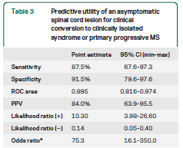
RIS-MR kičmene moždine
KIS ili PPMS
84%
Okuda et al., Neurology 2011

Slide 25
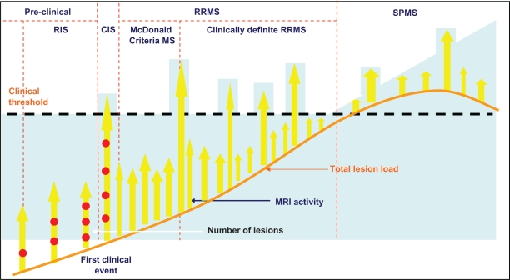
PREDKLINIČKA FAZA MS IN VIVO?
→ Textovi
textovi
ČEKATI?
PRATITI?
33% će razviti MS!
LEČITI?
Okuda et al., Neurology 2009, Lublin et el., Neurology 2013

